Slide 1
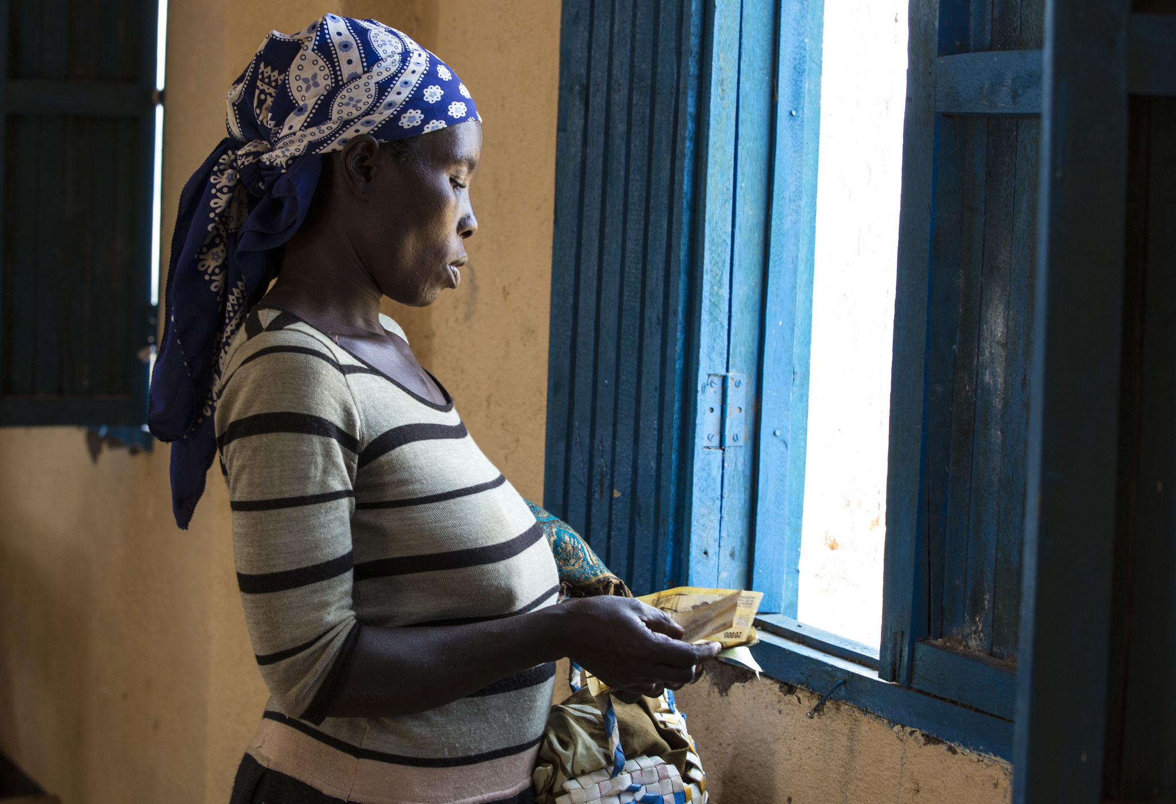
Transferts monétaires Aperçu 2021
République Démocratique du Congo
Credit: Mercy Corps

Slide 2
Profil-pays
Une hausse constante de la programmation en transferts monétaires à usage multiple est observée depuis 2018 (date de la première cible dans le HRP): +310%

Slide 3
Résultats 2020 et Planification 2021
DASHBOARD 2020 (Jan-Nov.)
Organisation | Bénéficiaires | Cible | Reach
TOTAL | 2 090 714 | 2 116 176 | 99%
La cible 2020 est déjà pratiquement atteinte en Novembre (99%) et sera dépassée à la fin de l’année.
HRP 2020 |  |  |  | HRP 2021
Organisation | Bénéficiaires (cible) | Montant de Transferts |  | Organisation | Bénéficiaires (cible) | Montant de Transferts
TOTAL | 2 116 176 | $92 007 828 |  | TOTAL | 3 264 559 | $97 213 724
La cible 2021 est 54% supérieure à la cible 2020.
13 acteurs planifient des interventions dans 13 provinces (sur 26) de RDC.
La programmation MPCA en RDC reste majoritairement le fait du PAM (50%) et des acteurs de réponse rapide.

Slide 4
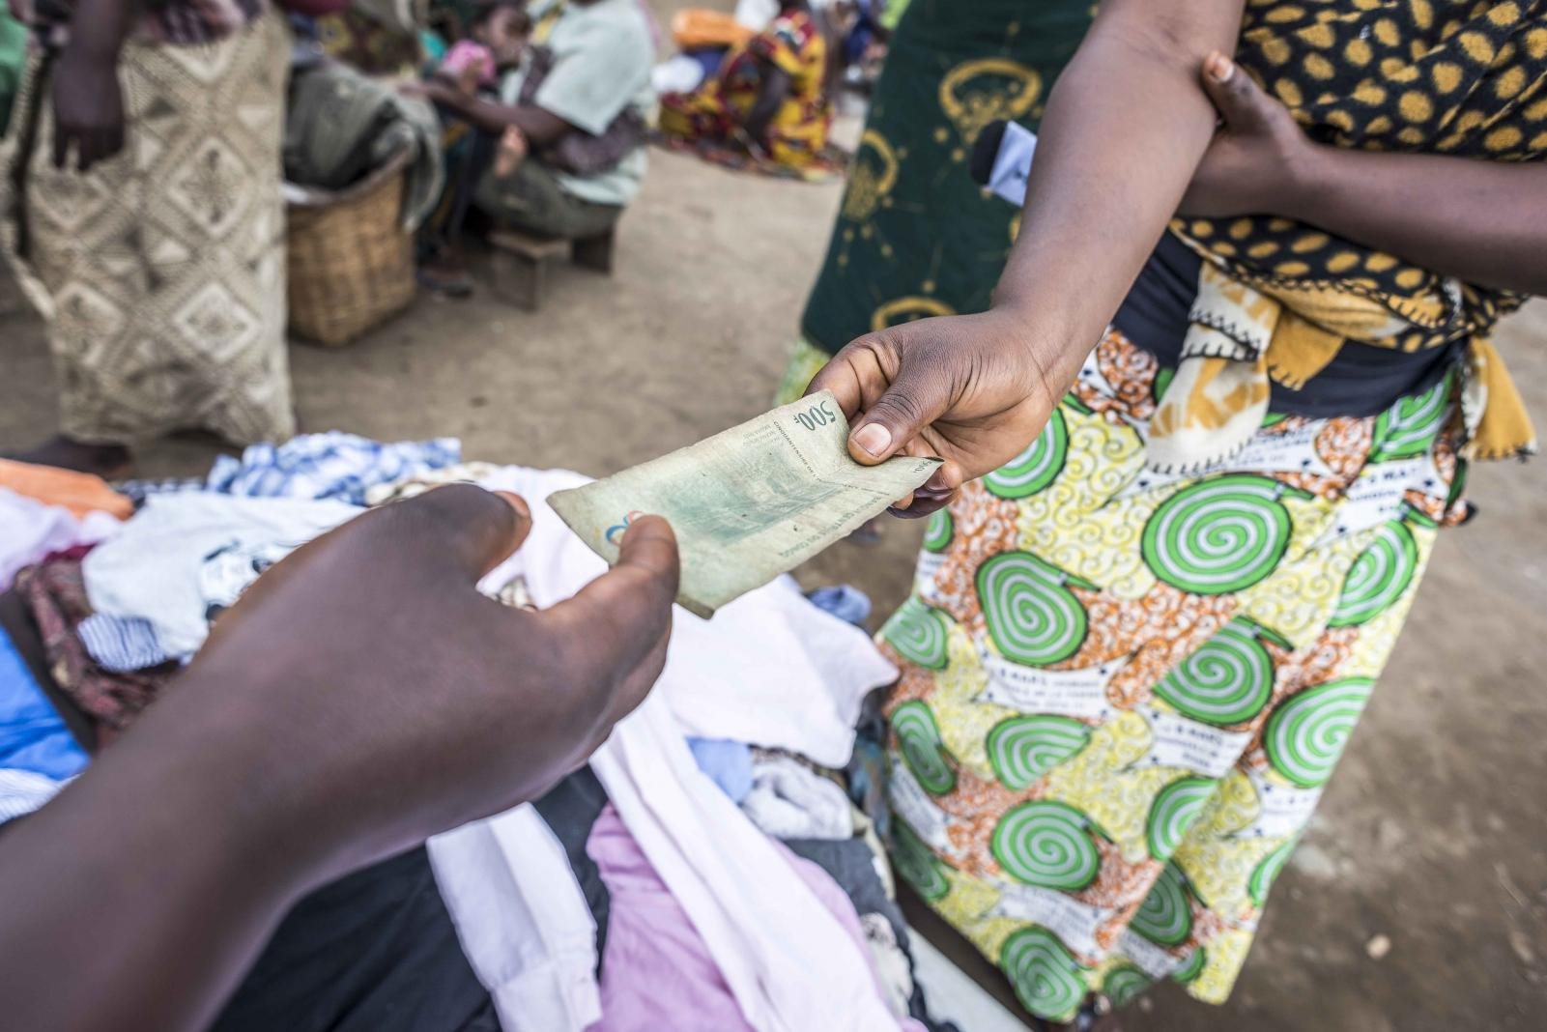
Analyse
Augmentation marquée de certaines cibles individuelles
Sous-reporting en 2020
Soutien constant/grandissant des principaux bailleurs de fonds en RDC à la programmation Cash
Reconnaissance accrue du meilleur rapport qualité-prix des programmes cash et des préférences des bénéficiaires
Allocation CERF
Covid-19?
Credit: OCHA

Slide 5
Covid-19, un impact difficile à mesurer…
Un impact épidémiologique limité en RDC
Une programmation spécifique réduite hors Kinshasa
Vers une transition coupons-foire -> transferts monétaires à usage multiple
Un impact marqué sur les tendances sectorielles
CLUSTER SECURITE ALIMENTAIRE | T2 | T3 | Evolution T2-T3
Assistance alimentaire (vivres) | 2 710 770 | 3 186 357 | +18%
Assistance alimentaire (cash) | 1 285 759 | 1 980 526 | +54%

Slide 6
… mais menant à de nouvelles pratiques
Participation d'un plus grand nombre d'organisations aux réunions du CWG
Une meilleure coordination entre les CWGn/CWGr/CWGp et un meilleur partage des informations grâce à la migration en ligne des réunions
Meilleure organisation des distributions d'argent grâce aux exigences et à l'aide des autorités locales/territoriales
Évolution de la réponse en cash dans les zones urbaines
Accélération de la programmation de la protection sociale

Slide 7
Merci
https://www.humanitarianresponse.info/fr/operations/democratic-republic-congo/cash-working-group

